Slide 1
Sběrnice
Petr Františ

Slide 2
Sběrnice
Sběrnice je soustava vodičů, které zajišťují propojení jednotlivých obvodů počítače. Používají se k přenosu dat, adres, řídicích a stavových signálů. Sběrnice v PC jsou uspořádaný hierarchicky podle přenosových rychlostí. Platí, že pomalejší sběrnice je vždy připojena do rychlejší. Každé zařízení v PC musí být k některé sběrnici připojeno, sběrnice jsou pak propojeny mosty (severní, jižní), které obsahují řadiče těchto zařízení.

Slide 3
Sběrnice
Zařízení jako jsou procesor, cache paměť, operační paměť a grafický adaptér (resp. grafická karta) jsou propojena tzv. lokální sběrnicí. Jedná se o nejrychlejší sběrnice na základní desce.

Slide 4
Sběrnice
Osobní počítače musí být navrženy tak, aby bylo možné jejich snadné rozšiřování o další zařízení (zvukové karty, síťové karty, modemy, TV karty, měřící karty apod.). Takovéto rozšiřování je velmi často uskutečňováno pomocí tzv. rozšiřující sběrnice počítače (častěji označované pouze jako sběrnice nebo systémová sběrnice), na kterou se jednotlivá zřízení zapojují (např. PCI, PCI Express, PCMCIA, ExpressCard). Tato rozšiřující sběrnice a zapojované zařízení musí tedy splňovat určitá pravidla (standardy).

Slide 5
Parametry sběrnic
Přenosová rychlost –
určuje max. počet bitů přenesených za 1 sekundu [b/s]
(Vypočte se: kmitočet x šířka sběrnice)
Firma Intel zavedla pro vyjádření obecné přenosové rychlosti jednotku [GT/s] „Gigatransfers per second“, neboli „počet přenosů za 1 sekundu v řádů miliard “.
1 transfer = přenesení dat o velikosti šířky sběrnice v bajtech.

Slide 6
Parametry sběrnic
Šířka sběrnice –
určuje počet paralelních vodičů (1, 8, 16, 32, 64, … bitová)
Pozn.: Šířka adresové sběrnice je dána velikosti adresy poslední paměťové buňky (velikost paměťového prostoru).

Slide 7
Parametry sběrnic
Taktovací kmitočet –
přenos informací po sběrnici je řízen hodinovými impulsy. Počet těchto hodinových impulsů za 1 sekundu udává základní frekvenci sběrnice [kHz, MHz, GHz].
Zjednodušeně lze říci, že během jednoho hodinového taktu se přenese množství informace v bitech, které je rovno počtu datových vodičů (šířka datové sběrnice). Čím větší kmitočet, tím větší rychlost přenosu dat. Existují však technologie, které umož- ňují během 1 hodinového impulsu provést i více než jeden přenos po sběrnici (např. technologie QPB)

Slide 8
Rozdělení sběrnic
Podle druhu přenášených signálů
datové
adresové
řídící a stavové
Podle počtu vodičů
sériové (1 bit)
paralelní (více než 1 bit)
Podle směru přenosu
Jednosměrné
obousměrné

Slide 9
Rozdělení sběrnic
Podle synchronizace přenosu
Synchronní: přenosy dat jsou řízeny (synchronizovány) hodinovými impulsy. Nevhodné pro přenos dat mezi zařízeními, které pracují různou rychlostí.
Asynchronní: nepoužívají pro řízení přenosových operací hodinový signál. Využívají potvrzovací signály, jimiž si vysílač a přijímač potvrzují vysílání a přijetí informací.

Slide 10
Rozdělení sběrnic
Podle napojení na obvody čipové sady
Lokální - je napojena přímo na severní most čipové sady. Patří zde procesorová sběrnice (FSB, QPI, Hypertransport), která je dnes součástí procesoru, sběrnice propojující řadič operační paměti s moduly operační paměti a grafická sběrnice (AGP, PCI-Express x16)
Systémová – je napojena na jižní most čipové sady se zakončením normovanými sloty (PCI, PCI-Express x1, x2, x4, PCMCIA, ExpressCard). Mezi dnes nepouží- vané systémové sběrnice řadíme ISA, EISA, VL-BUS, AMR, CNR.

Slide 11
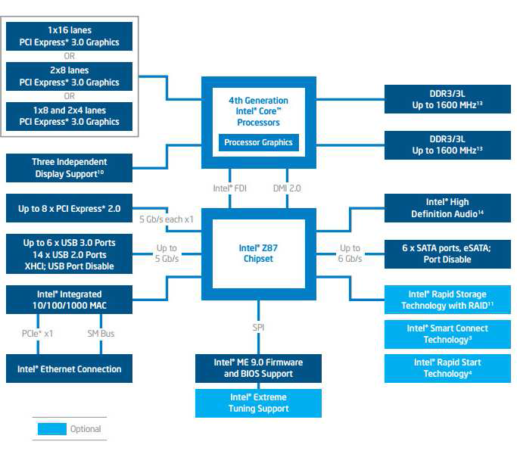

Slide 12
Lokální sběrnice
Procesorová
nejrychlejší sběrnice na základní desce, slouží k přenášení dat mezi procesorem a čipovou sadou základní desky - propojuje procesor se severním mostem (MCH). U starších základních desek se používala procesorová sběrnice FSB (Front Side Bus), která byla postupně nahrazena novou, vysokorychlostní procesorovou sběrnicí QPI (Intel procesory) nebo HyperTransport (AMD procesory). V současnosti se procesorová sběrnice kruhové topologie nachází společně s obvody severního mostu přímo v procesoru.

Slide 13
Lokální sběrnice
Paměťová
využívá se pro přenos dat mezi procesorem a operační paměti. Propojuje řadič operační paměti (v současnosti vícekanálový) s moduly operační paměti. Rychlost je závislá na druhu paměťových čipů, které čipová sada podporuje.
Grafická
slouží k rychlému přenosu dat mezi grafickou kartou, procesorem a operační pamětí. U starších základních desek se používala grafická sběrnice AGP (Accelerated Graphics Port). Dnes se používá výhradně sběrnice PCI Express x16.

Slide 14
Sběrnice pro rozšiřující karty
Slouží k rozšíření možností počítače pomocí rozšiřujících karet. Tyto sběrnice jsou zakončeny normovanými sloty, do kterých se zasouvají přídavné karty (zvuková, síťová, televizní, měřicí atd.).

Slide 15
PCI (Peripheral Component Interconnect), PCI-X (PCI Extended)
Systémová sběrnice pro připojení rozšiřujících karet do základní desky. Používá paralelní přenos dat (šířka 32 nebo 64 bitů). Každý datový vodič slouží pro přenos dat oběma směry, ne však zároveň. Úroveň logických signálů (resp. napětí log. 1) může nabývat hodnoty buď 5 V (starší specifikace PCI sběrnice) nebo 3,3 V. Současný konečný standard sběrnice PCI 3.0 již nepočítá s napětím 5 V.

Slide 16
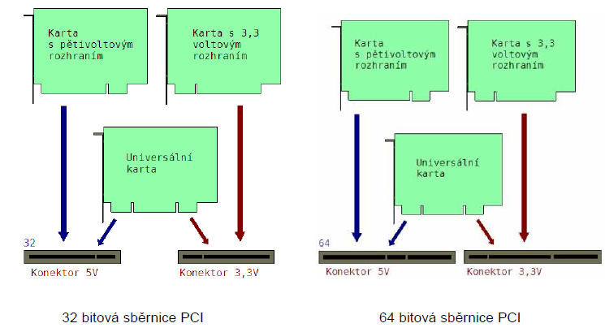
PCI

Slide 17
PCI
Sběrnice PCI jako první systémová sběrnice nabídla uživateli standard Plug and Play (PnP), tedy technologii zajišťující bezproblémovou instalaci a nakonfigurování nového hardwaru. Operační systém sám detekuje a provádí konfiguraci nově nainstalovaných zařízení, aniž by se uživatel musel zajímat o nastavení přerušení (interrupt - IRQ) a jumperů (propojek na desce).

Slide 18
PCI
PCI architektura nepoužívá hlavní DMA řadič pro přímý přístup připojeného zařízení do operační paměti. Podporuje tzv. bus mastering
Každé zařízení připojené na sběrnici PCI může požádat o kontrolu nad sběrnicí a požádat o přístup do operační paměti. Kontrolu nad sběrnicí může mít vždy jen jedno zařízení, pokud tedy zažádá o kontrolu více zařízení najednou, o prioritě (přednosti) rozhodne tzv. arbitr sběrnice (nachází se v severním mostu čipové sady).

Slide 19
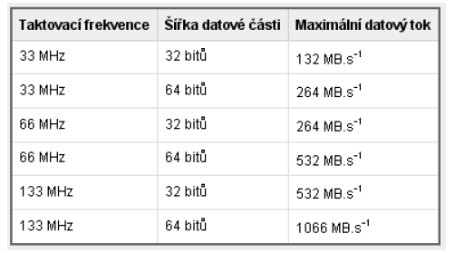
PCI

Slide 20
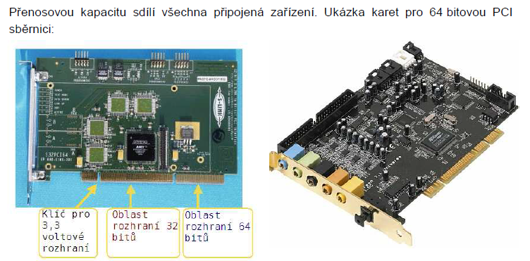
PCI

Slide 21
PCI
64 bitová PCI sběrnice s pracovním kmitočtem 66 MHz a 133 MHz je určena především pro výkonné pracovní stanice a servery. Přímým nástupcem sběrnice PCI je sběrnice PCI-X.
Jedná se o 64 bitovou sběrnici s vyššími pracovními kmitočty: 66, 133 MHz (PCI-X 1.0), následně 266, 533 MHz (PCI-X 2.0). Standard PCI-X je zpětně kompatibilní s PCI sběrnicí podporující napětí 3,3 V.

Slide 22
AGP (Accelerated Graphics Port)
AGP je vysokorychlostní sběrnice, kterou řadíme do kategorie „lokální sběrnice“. Je tedy napojena přímo na severní most (obvod MCH) čipové sady. Pomocí této sběrnice lze připojit k počítači výhradně grafickou kartu.
V současné době je AGP sběrnice vytlačena rychlejší sériovou sběrnici PCI Express x16 verze PCI Express 1.x a PCI Express 2.0.

Slide 23
PCI Express
Sběrnice PCI Express je nová implementace PCI sběrnice. Je založena na mnohem rychlejší sériové komunikaci. Díky tomu je PCI Express kompaktnější než PCI - vyžaduje daleko mé- ně vodičů, čímž se usnadňuje a zlevňuje výroba. Návrhy plošných spojů jsou jednodušší, uvolňuje se prostor pro jiné prvky na základní desce.

Slide 24
PCI Express
PCI Express je sběrnicí typu point-to-point, spoj mezi 2 zařízeními je realizován jako dva jednosměrné spoje (Full Duplex). Datový tok není omezován žádným dalším zařízením na sběrnici, na rozdíl od PCI sběrnice, kde je datový tok sdílen všemi připojenými zařízeními.
Full duplex označuje spojení mezi dvěma zaří zeními, kdy je možné data přenášet současně v obou směrech maximální možnou rychlostí.

Slide 25
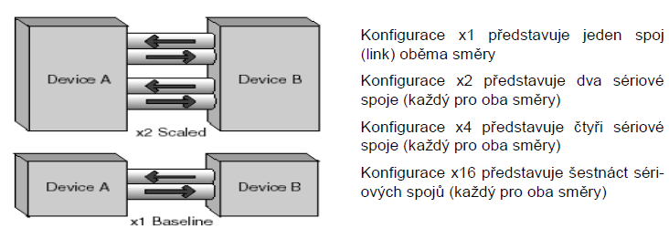
PCI Express

Slide 26
Specifikace PCI Express
PCI Express x16 je lokální sběrnice určená pro grafické karty a speciální vysokorychlostní SSD v podobě přídavné karty.

Slide 27
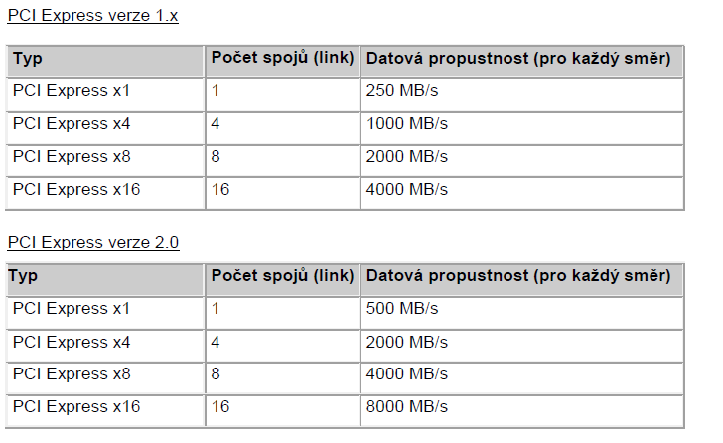

Slide 28
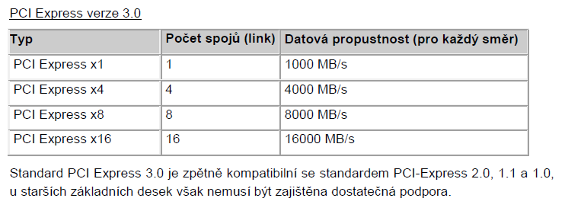

Slide 29
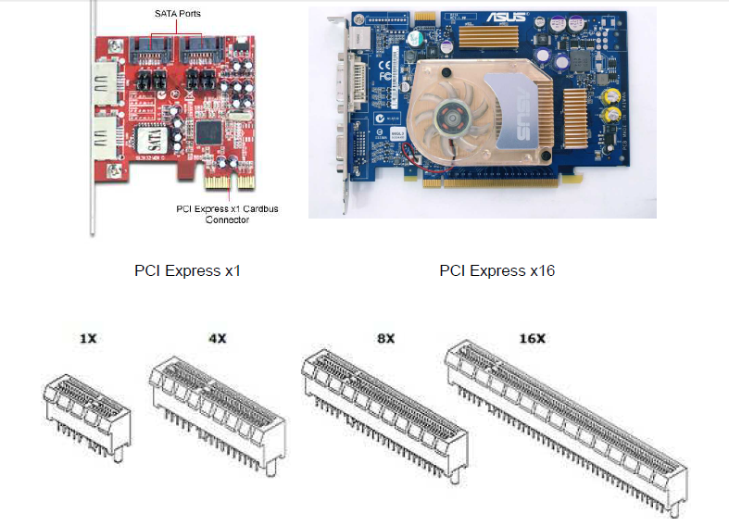

Slide 30
PCIe 5.0
Pro Intel Core 12. generace „Alder Lake“ a AMD Ryzen 7000
2x rychlejší než verze 4.0

Slide 31
PCIe 6.0
Vydaná specifikace
Opouští původní NRZ (Non Return to Zero) -pracuje se dvěma úrovněmi signálu a za jednotku času dokáže přenést jeden bit informace (hodnoty 0 a 1).
Přechází na na PAM4 (Pulse-Amplitude Modulation 4) - rozlišuje čtyři úrovně signálu a přenese tak dva bity (00, 01, 10, 11).
Další novinkou je vylepšená oprava chyb (FEC) s nízkou latencí.

Slide 32
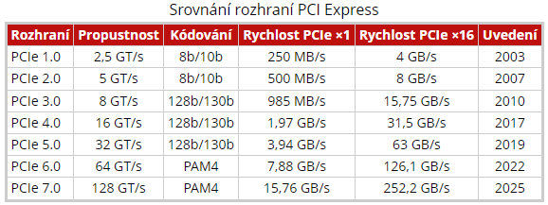
PCIe srovnání

Slide 33
PCMCIA
PCMCIA (Personal Computer Memory Card International Association) je rozšiřující slot, vyskytující se především v noteboocích. Starší specifikace vycházely z architektury sběrnice ISA (16 bitů), dnes se již nepoužívají. Novější specifikace vychází z architektury sběrnicePCI (32 bitová datová sběrnice), označovaná také jako CardBus.
PCMCIA karty se vyznačují podporou Plug and Play (automatická detekce a instalace vloženého periferního zařízení či rozhraní) a Hot swap (možností vysunout/zasunout kartu za chodu).

Slide 34
ExpressCard
Nový standard pro rozšiřující karty. ExpressCard je nástupcem řešení PCMCIA. Jedná se o hardwarové spojení dvou sběrnic (rozhraní) - PCI Express a USB, přičemž zařízení může používat buď jednu nebo obě sběrnice současně v závislosti na návrhu tohoto zařízení.
ExpressCard se tedy vyznačuje vyšší datovou propustností než CardBus a podporou nových zařízení, např. TV karet pro digitální televizní vysílání (standard DVB-T) s možností záznamu TV pořadu na paměťové médum.

Slide 35
ExpressCard
ExpressCard karta (resp. slot) je standardizována ve dvou formátech velikosti:
ExpressCard / 34
ExpressCard / 54
Číslo za lomítkem udává šířku karty (resp. slotu) v milimetrech. Obě rozměrové varianty pou- žívají stejný 34 mm konektor. Z toho vyplývá, že lze použít ExpressCard / 34 kartu do jakéhokoli slotu, zatímco ExpresCard/54 karta jde umístit pouze do ExpressCard / 54 slotu.

Slide 36
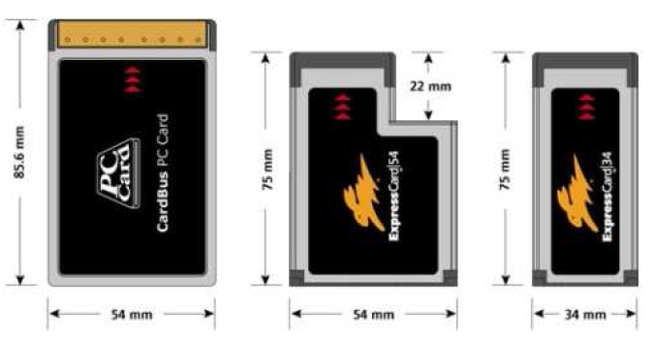
ExpressCard

